Slide 1
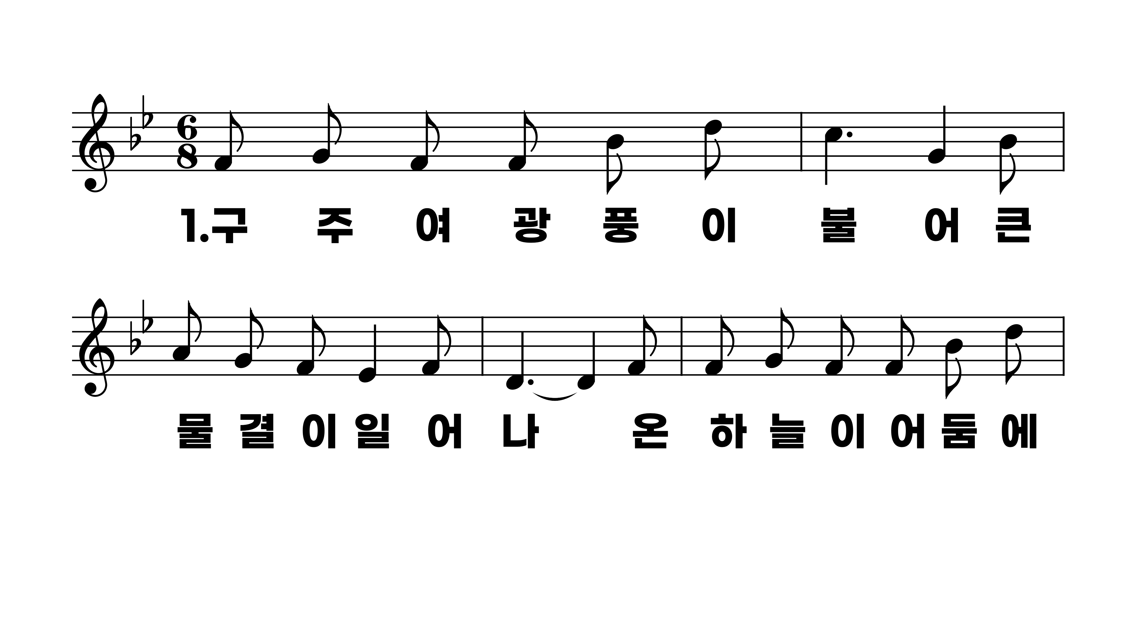
371장 구주여 광풍이 불어
1.구주여광풍
2.구주여떨리
3.사나운광풍

Slide 2
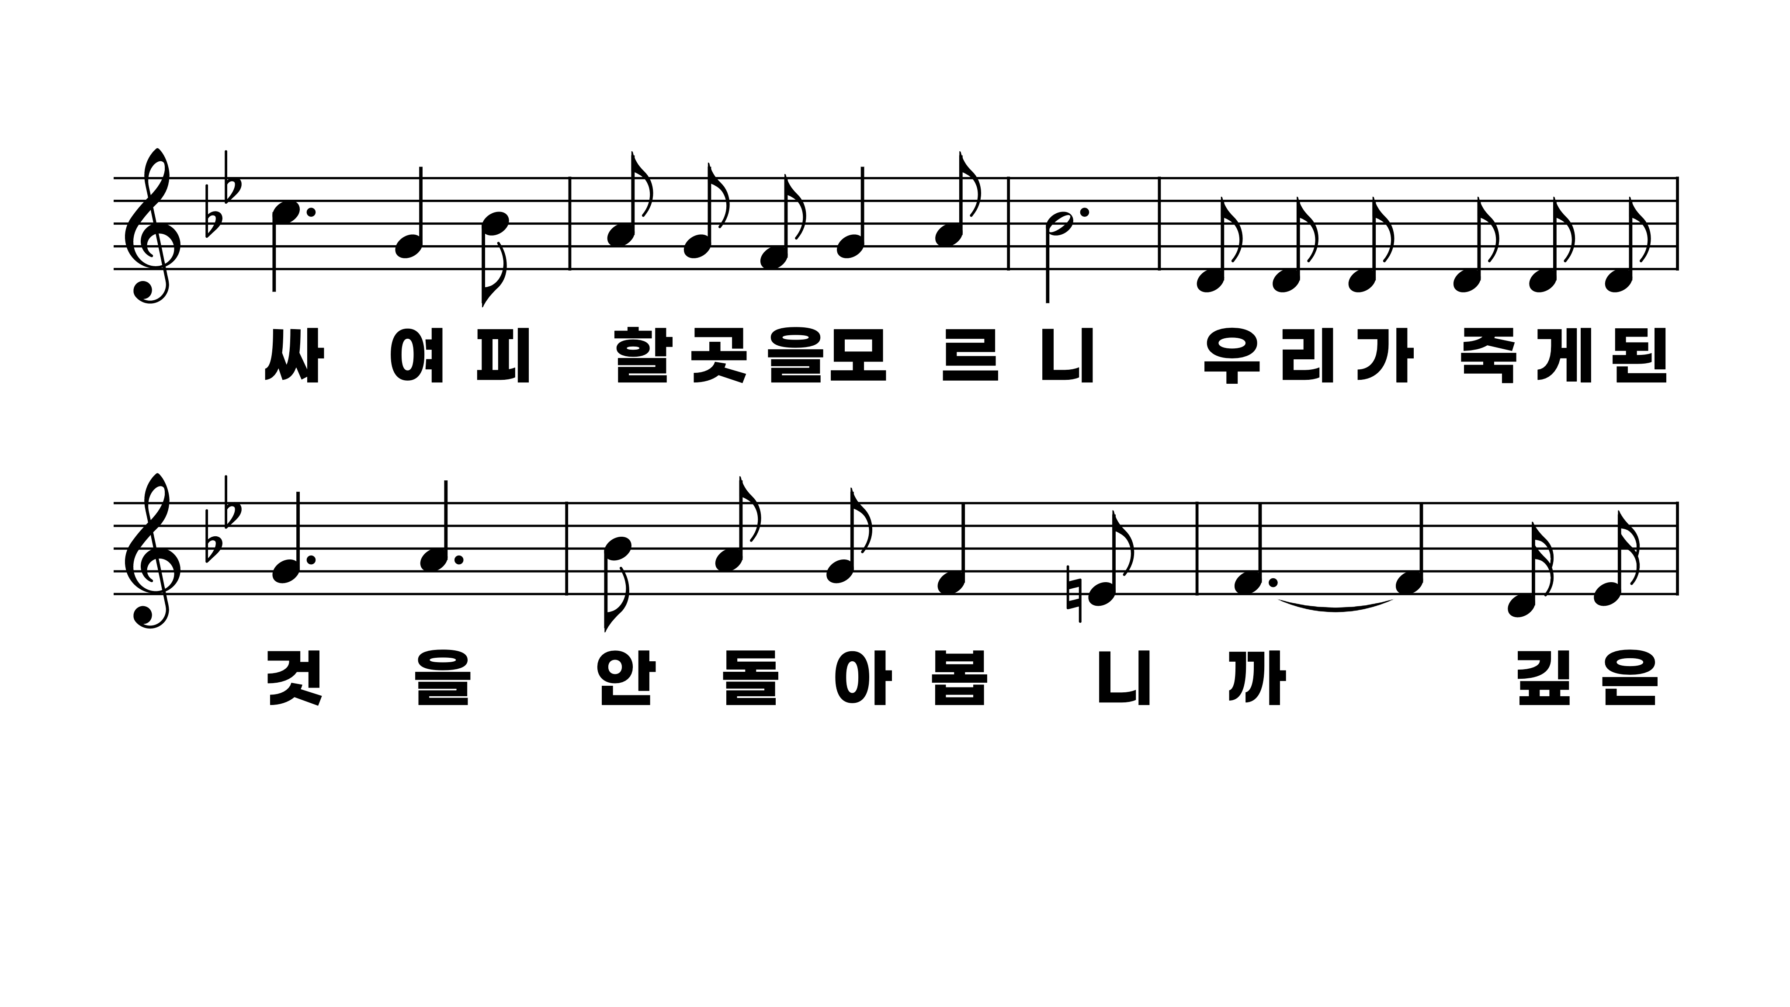
371장 구주여 광풍이 불어
1.구주여광풍
2.구주여떨리
3.사나운광풍

Slide 3
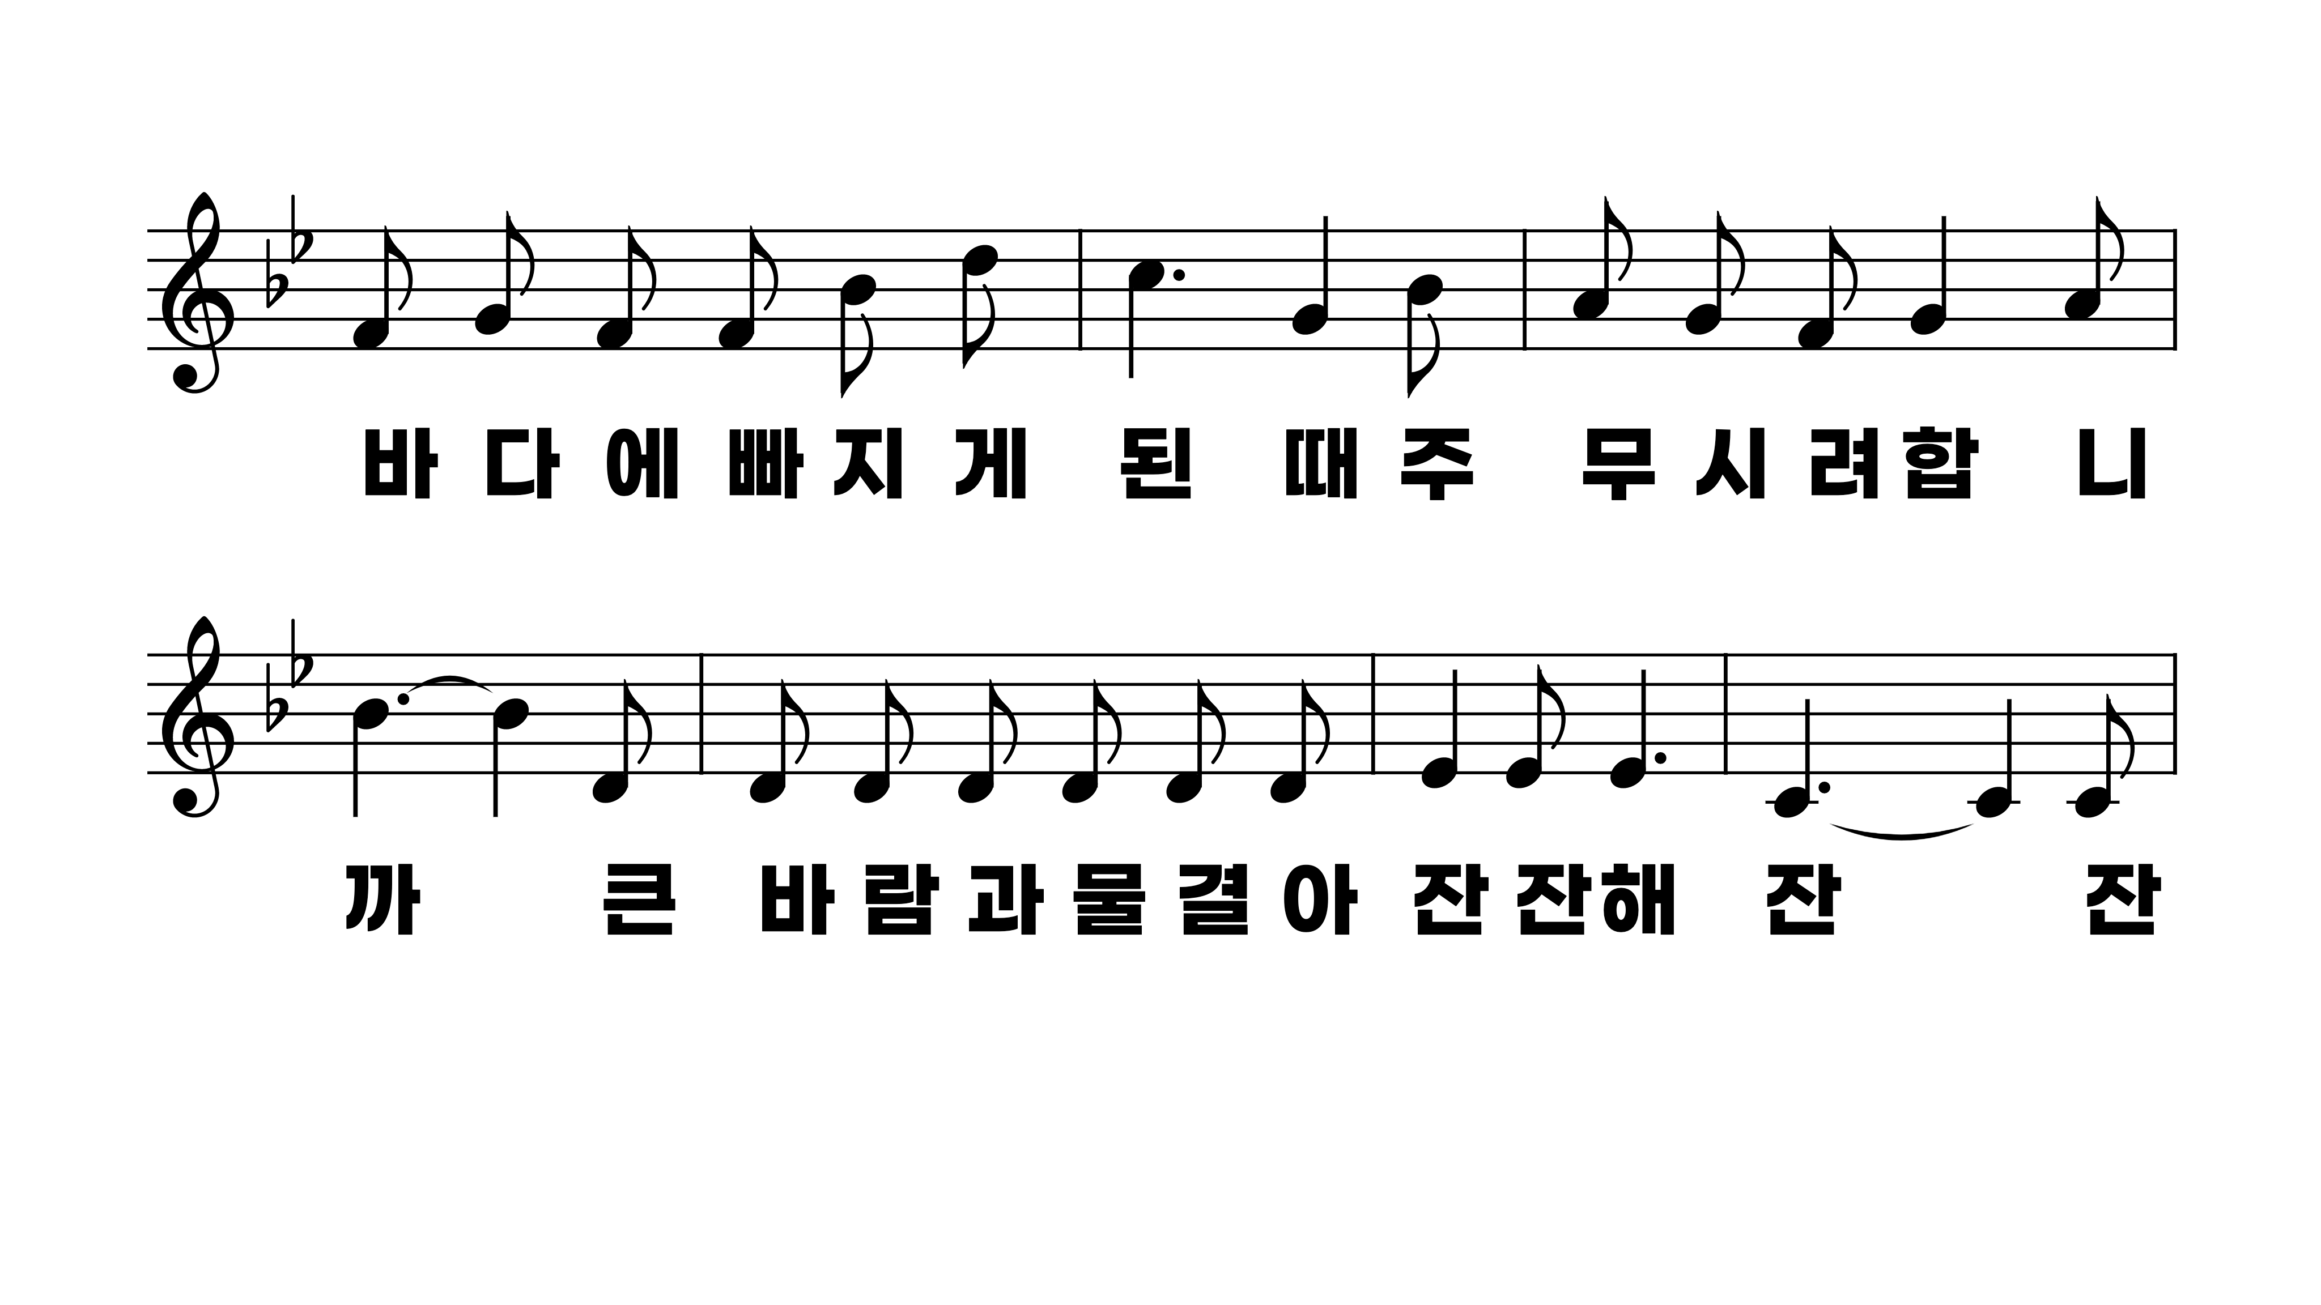
371장 구주여 광풍이 불어
1.구주여광풍
2.구주여떨리
3.사나운광풍

Slide 4
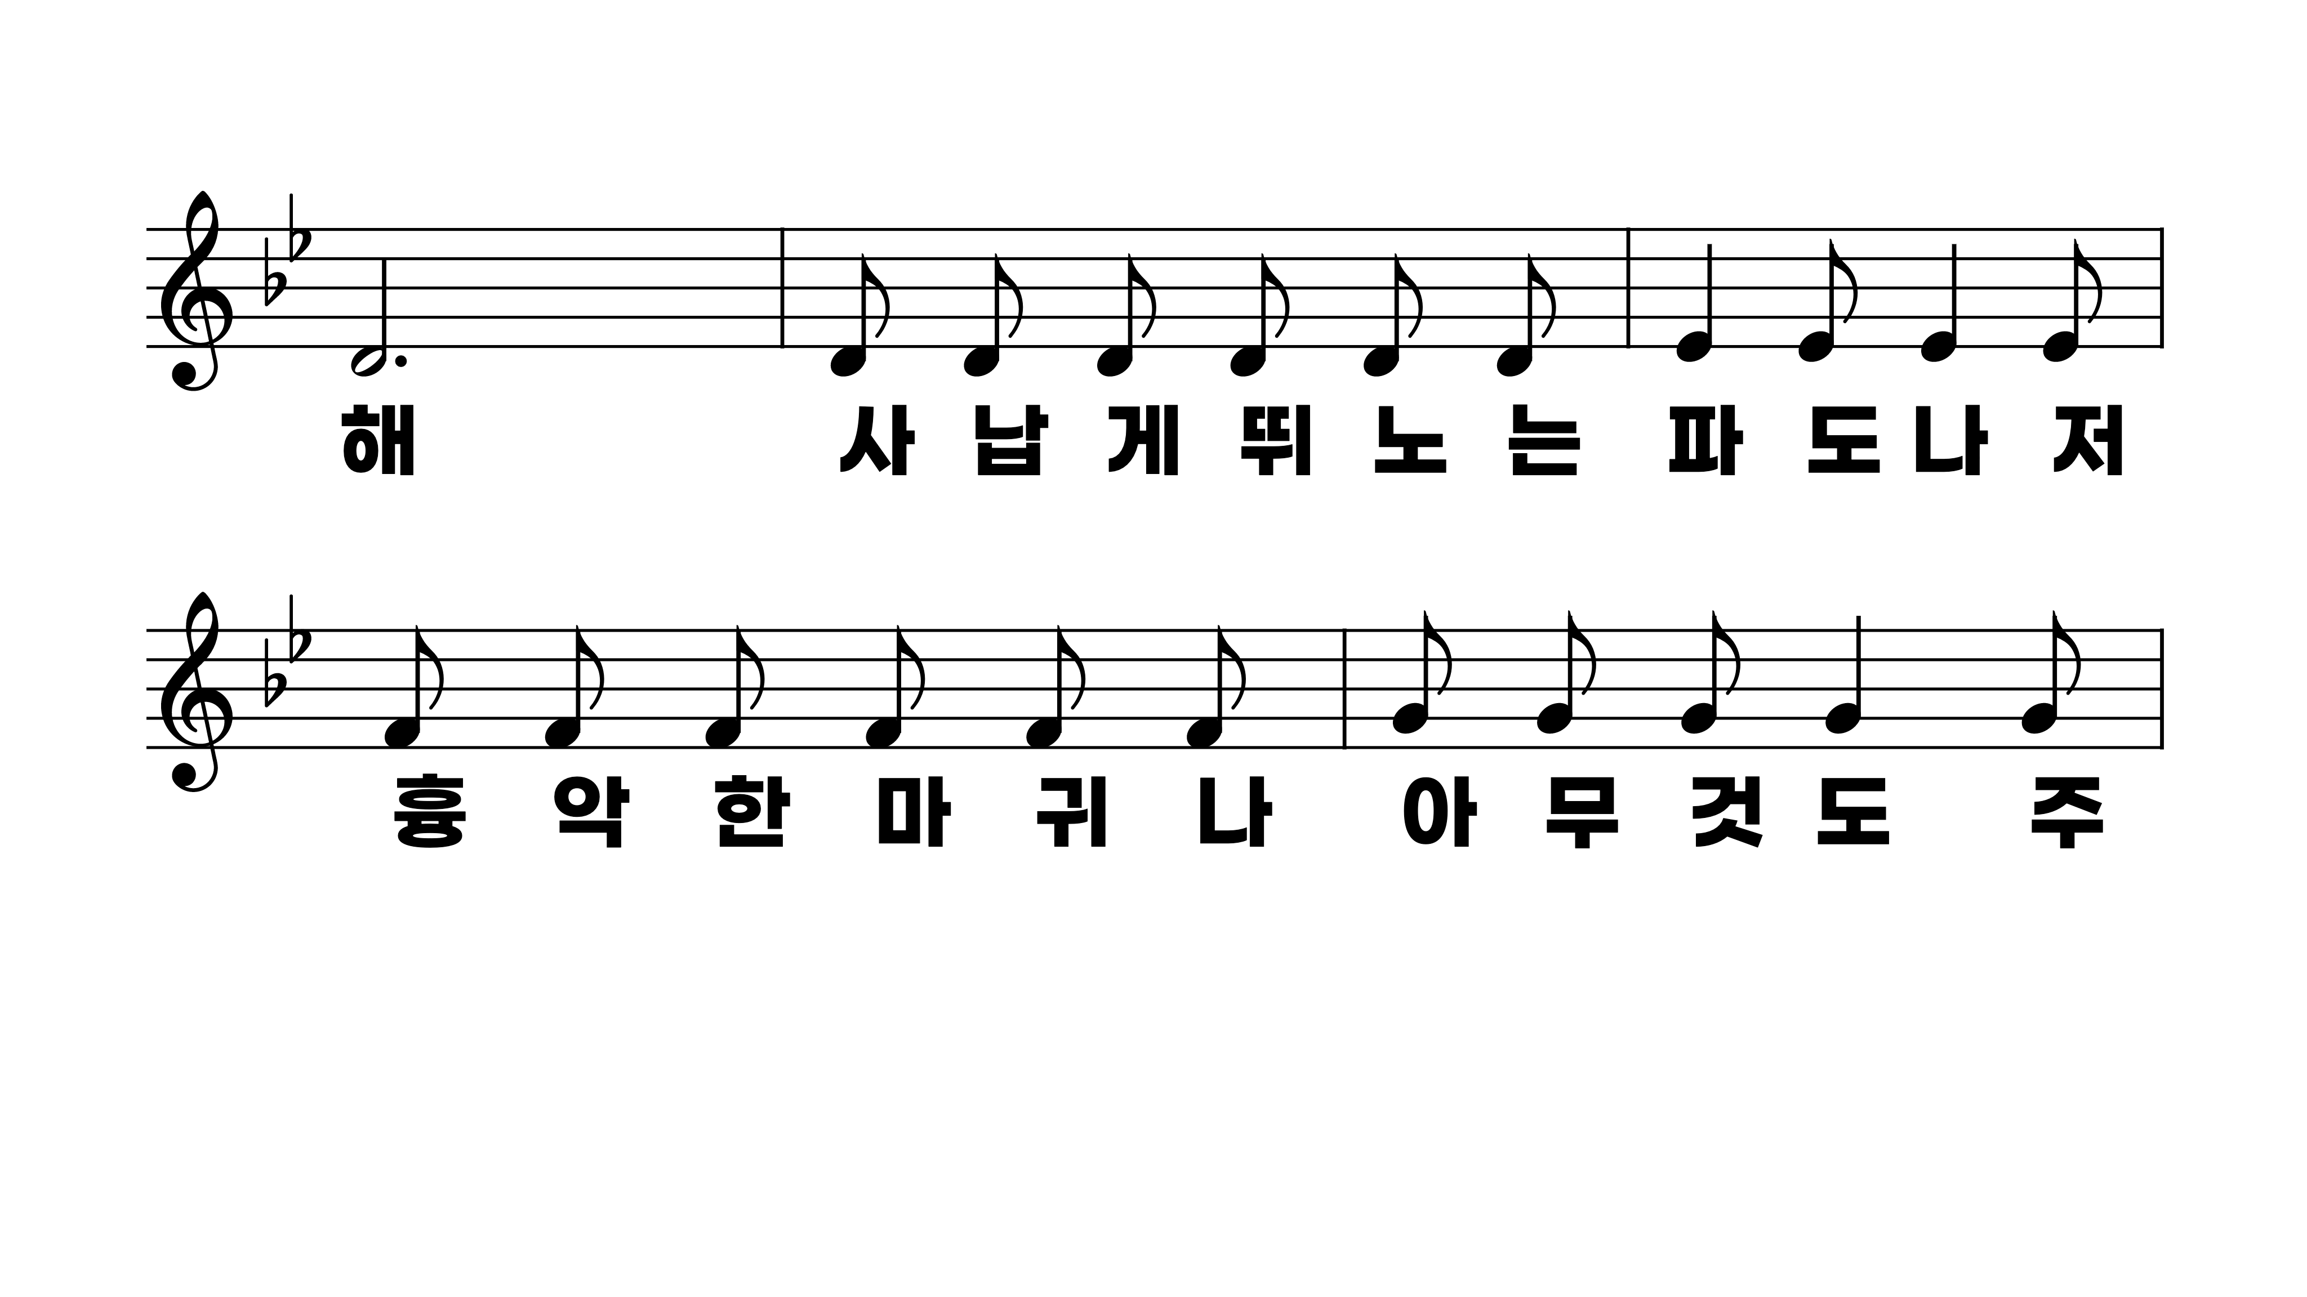
371장 구주여 광풍이 불어
1.구주여광풍
2.구주여떨리
3.사나운광풍

Slide 5
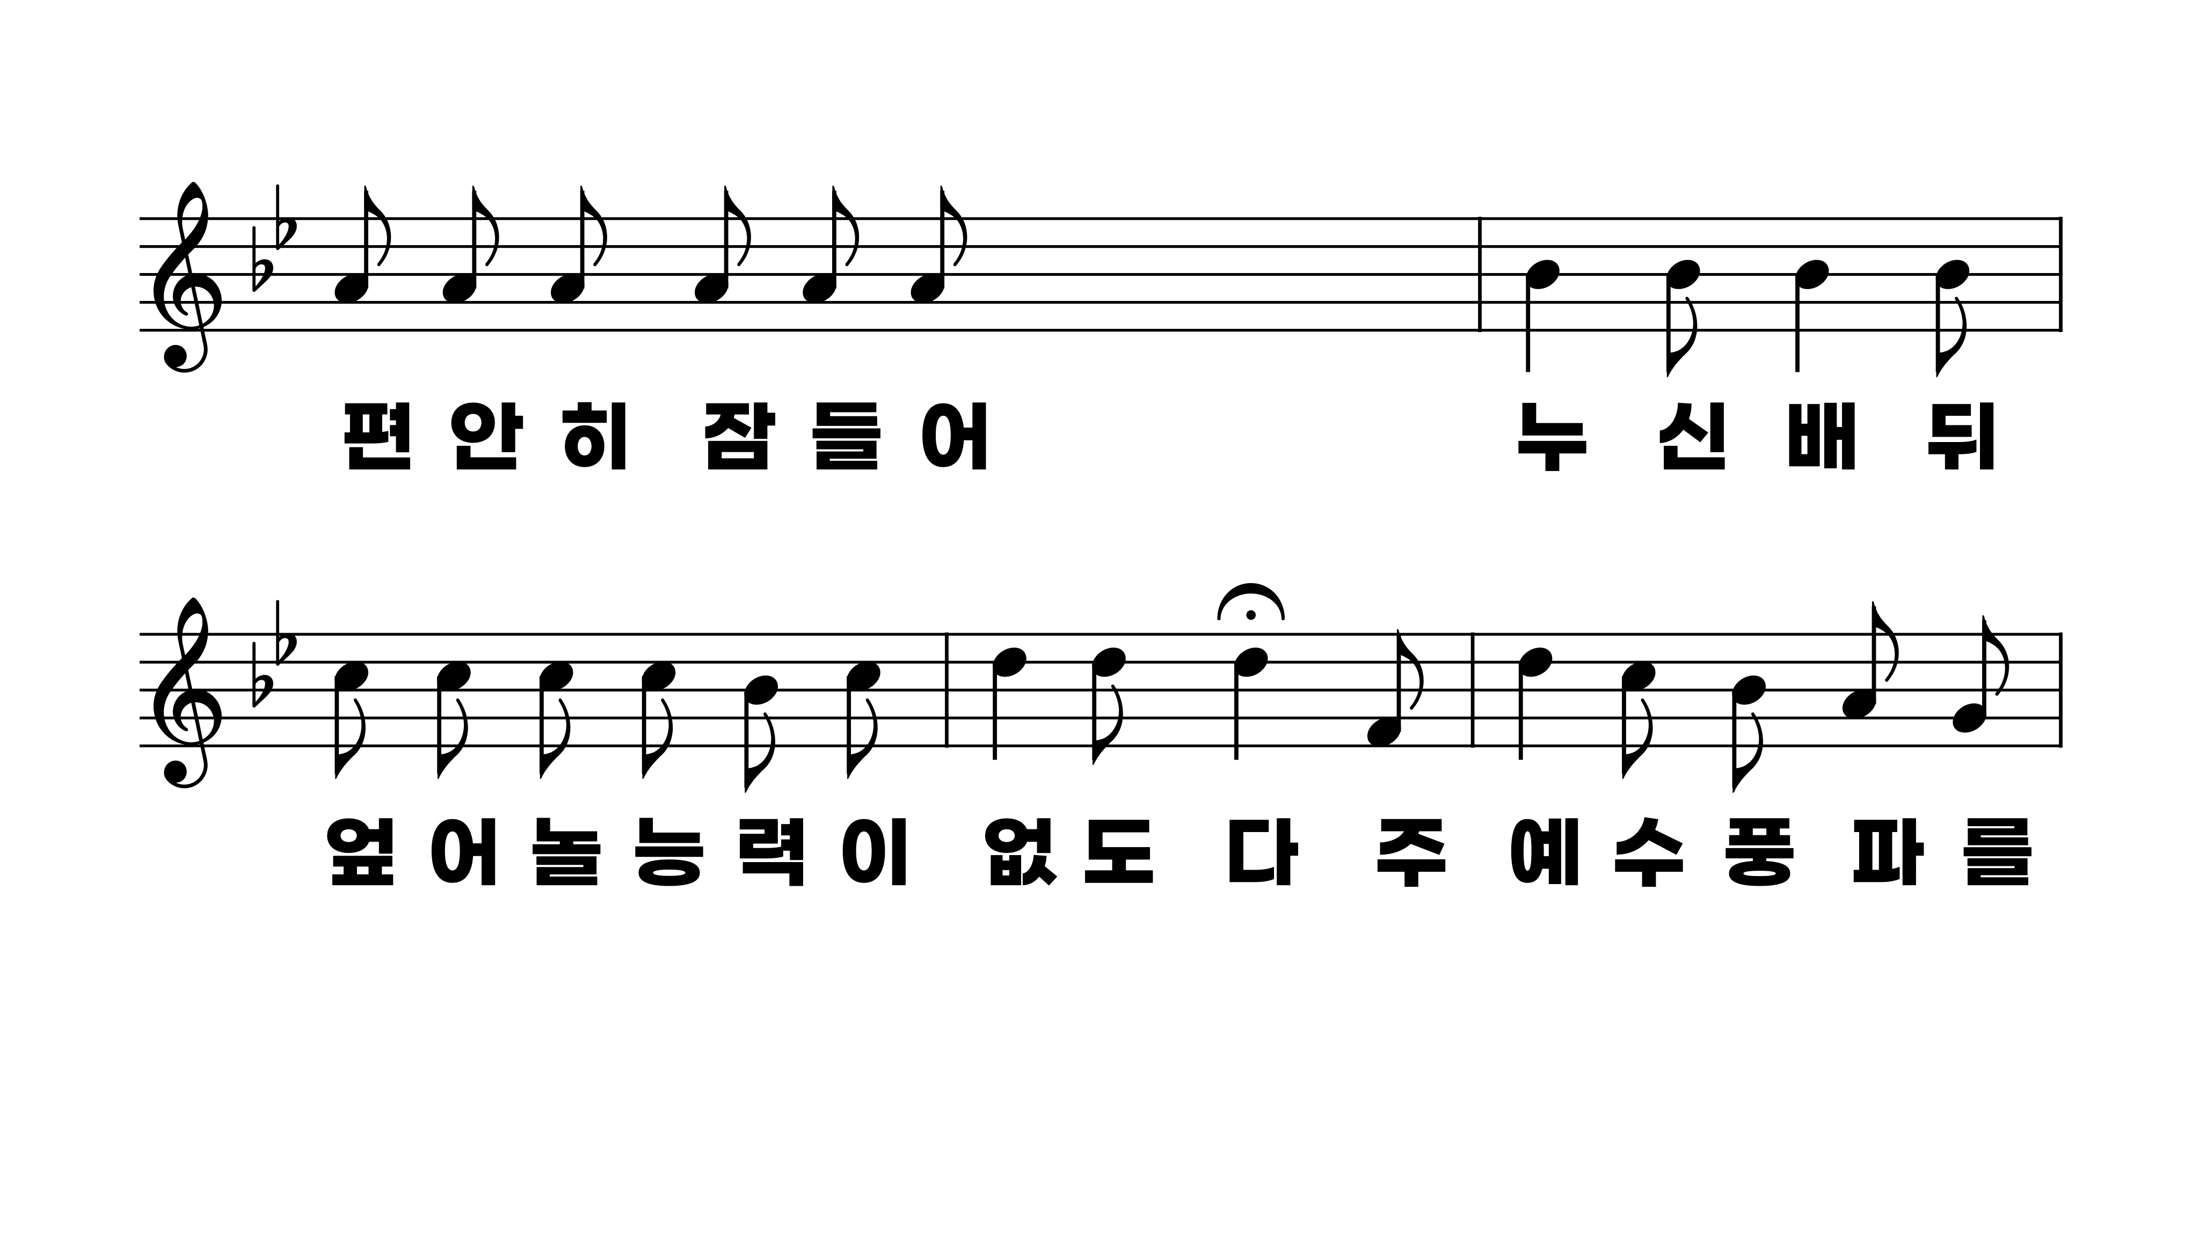
371장 구주여 광풍이 불어
1.구주여광풍
2.구주여떨리
3.사나운광풍

Slide 6
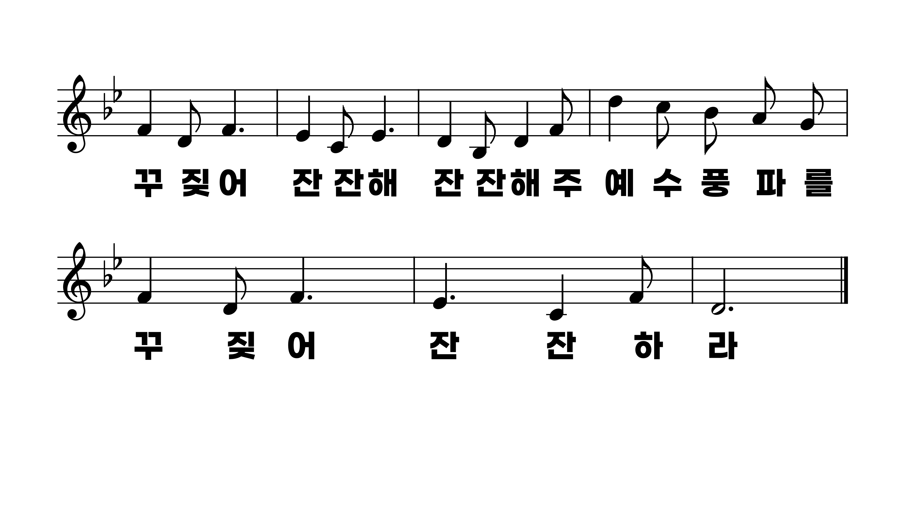
371장 구주여 광풍이 불어
1.구주여광풍
2.구주여떨리
3.사나운광풍

Slide 7
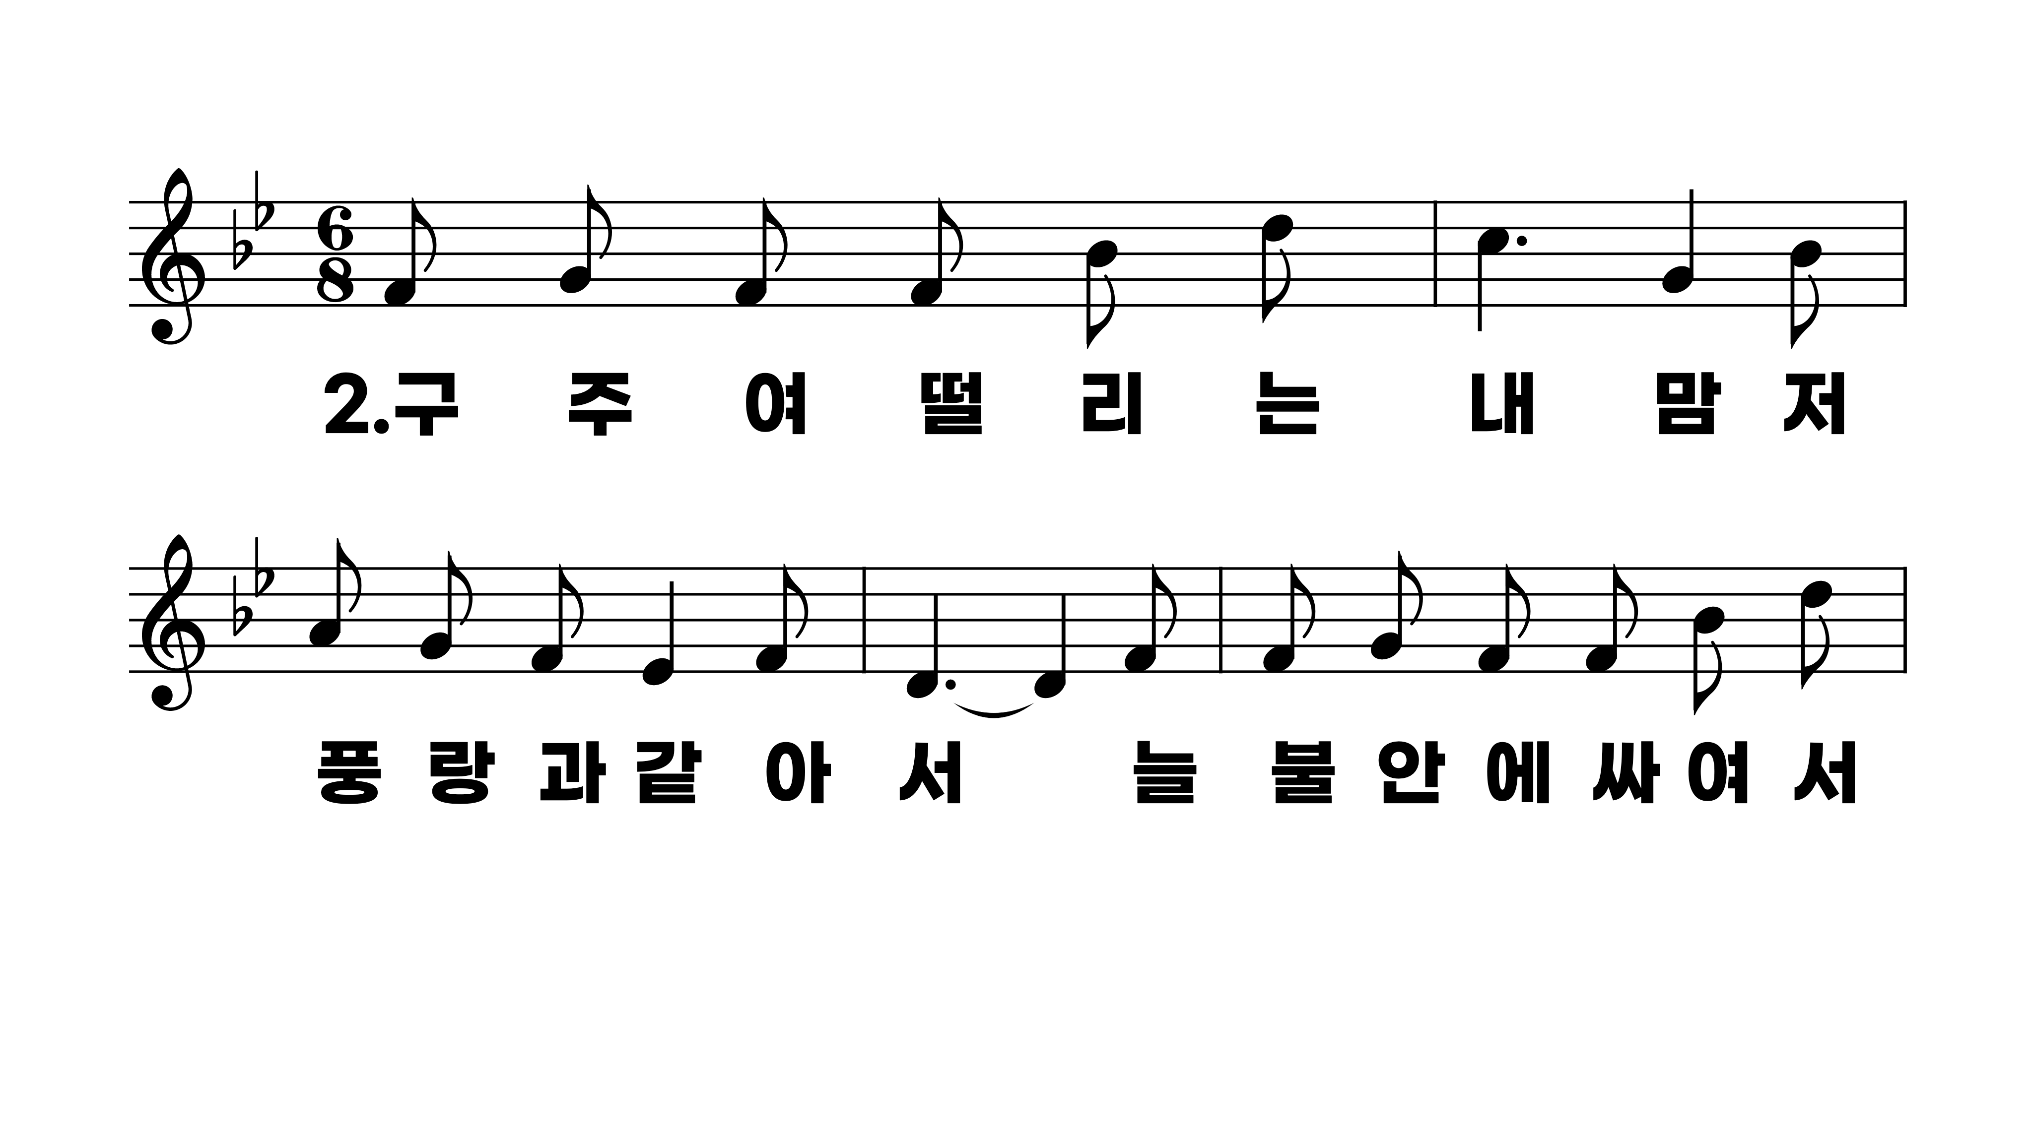
371장 구주여 광풍이 불어
1.구주여광풍
2.구주여떨리
3.사나운광풍

Slide 8
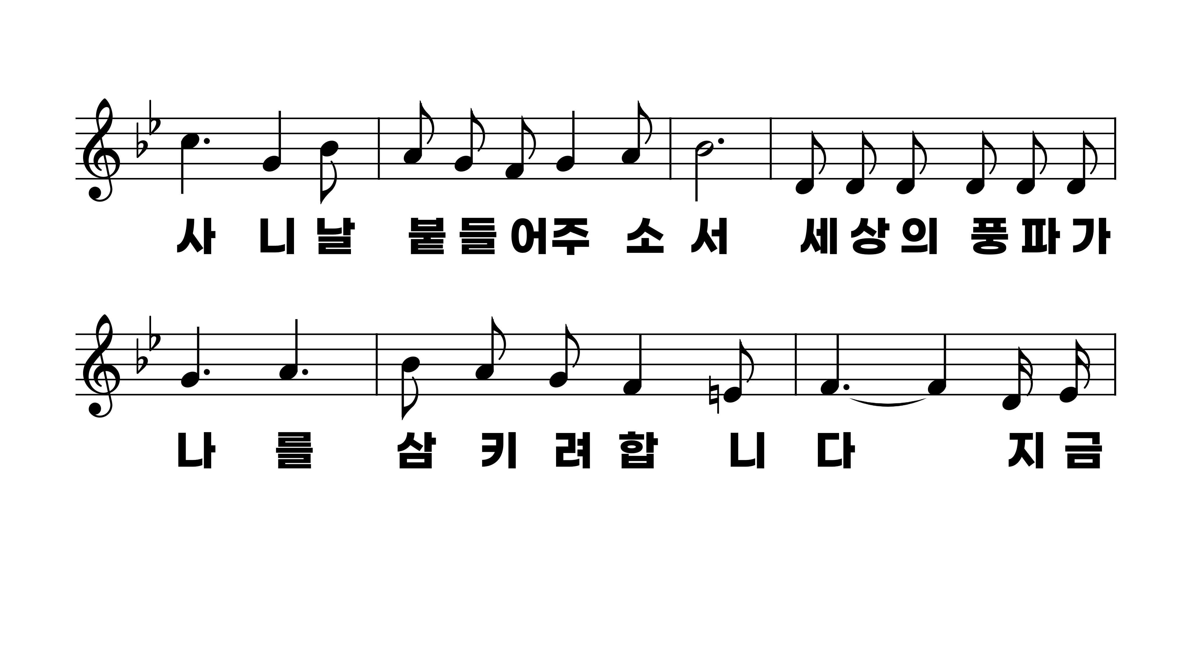
371장 구주여 광풍이 불어
1.구주여광풍
2.구주여떨리
3.사나운광풍

Slide 9
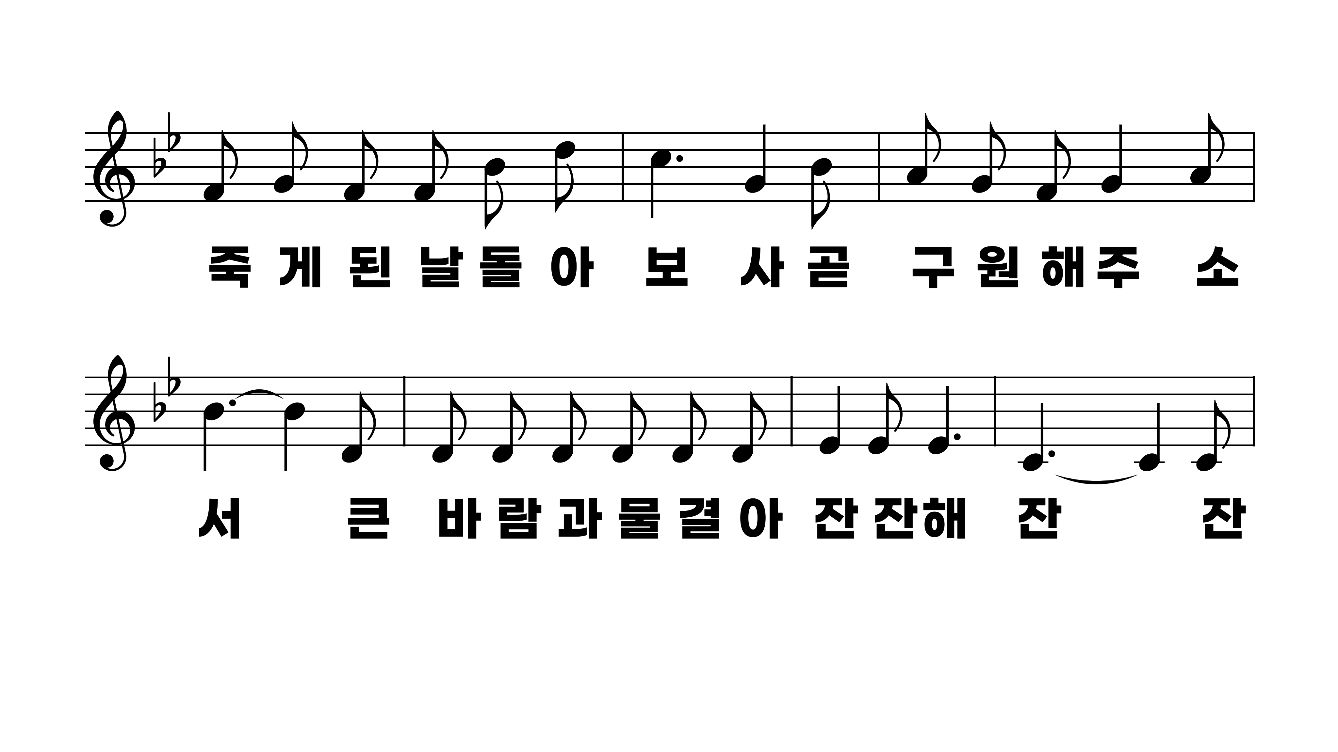
371장 구주여 광풍이 불어
1.구주여광풍
2.구주여떨리
3.사나운광풍

Slide 10
371장 구주여 광풍이 불어
1.구주여광풍
2.구주여떨리
3.사나운광풍

Slide 11
371장 구주여 광풍이 불어
1.구주여광풍
2.구주여떨리
3.사나운광풍

Slide 12
371장 구주여 광풍이 불어
1.구주여광풍
2.구주여떨리
3.사나운광풍

Slide 13
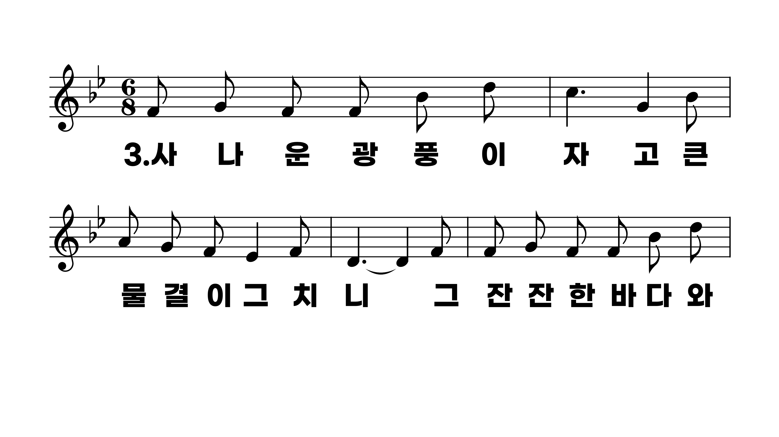
371장 구주여 광풍이 불어
1.구주여광풍
2.구주여떨리
3.사나운광풍

Slide 14
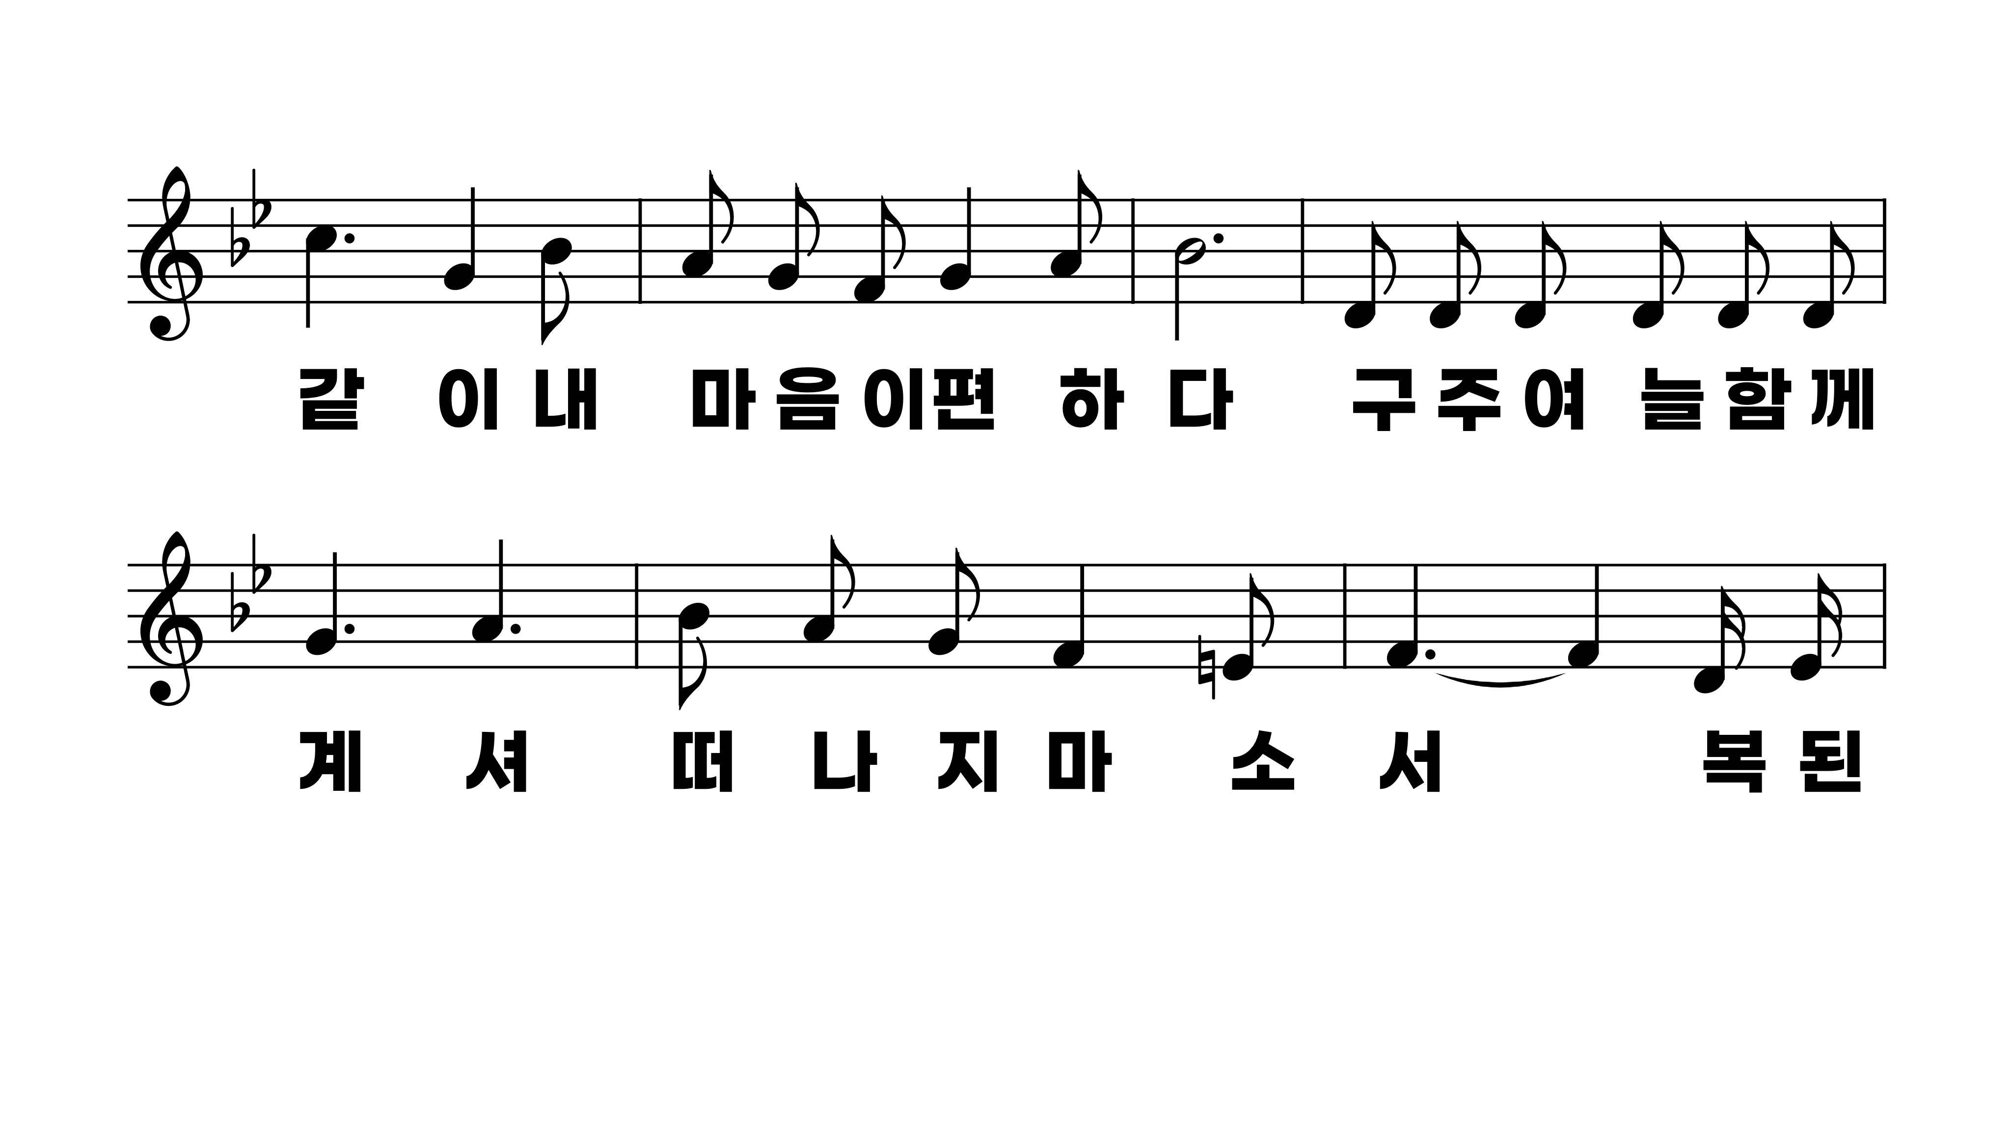
371장 구주여 광풍이 불어
1.구주여광풍
2.구주여떨리
3.사나운광풍

Slide 15
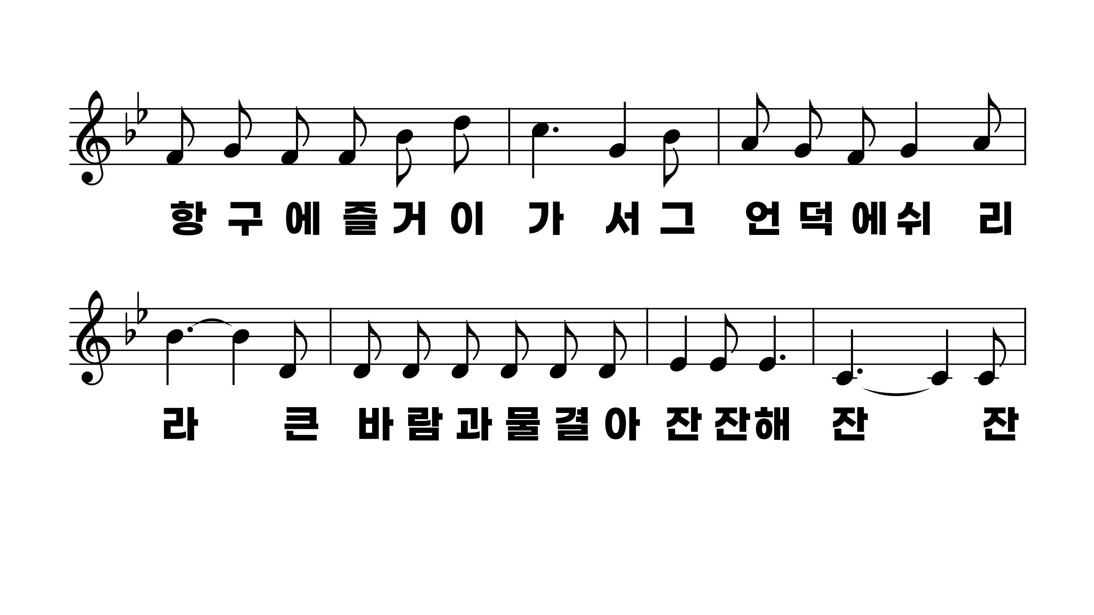
371장 구주여 광풍이 불어
1.구주여광풍
2.구주여떨리
3.사나운광풍

Slide 16
371장 구주여 광풍이 불어
1.구주여광풍
2.구주여떨리
3.사나운광풍

Slide 17
371장 구주여 광풍이 불어
1.구주여광풍
2.구주여떨리
3.사나운광풍

Slide 18
371장 구주여 광풍이 불어
1.구주여광풍
2.구주여떨리
3.사나운광풍

